Slide 1
Grundlagen der Medieninformatik I
T12 - 10.12.2020
AT-Gimp

Slide 2
Ablauf
Ihr habt schon (hoffentlich) die heutige Aufgabe gemacht
Wenn nicht, dann macht jetzt mit :)
Ich zeige einmal, wie sie gemacht wird
Ihr könnt jederzeit Fragen stellen

Slide 3
Anschließend
Wenn wir durch sind mit der Aufgabe, ist das Tutorium so zu sagen eine “Fragestunde”
Wir können Sachen wiederholen, und eure Fragen beantworten

Slide 4
Gimp!
Wenn noch nicht installiert, dann bitte jetzt!
Link: >>Click Me!<<
Eventuell kann auch Photoshop benutzt werden, aber wenn ihr damit umgehen könnt ist es sowieso einfacher das zu benutzen...

Slide 5
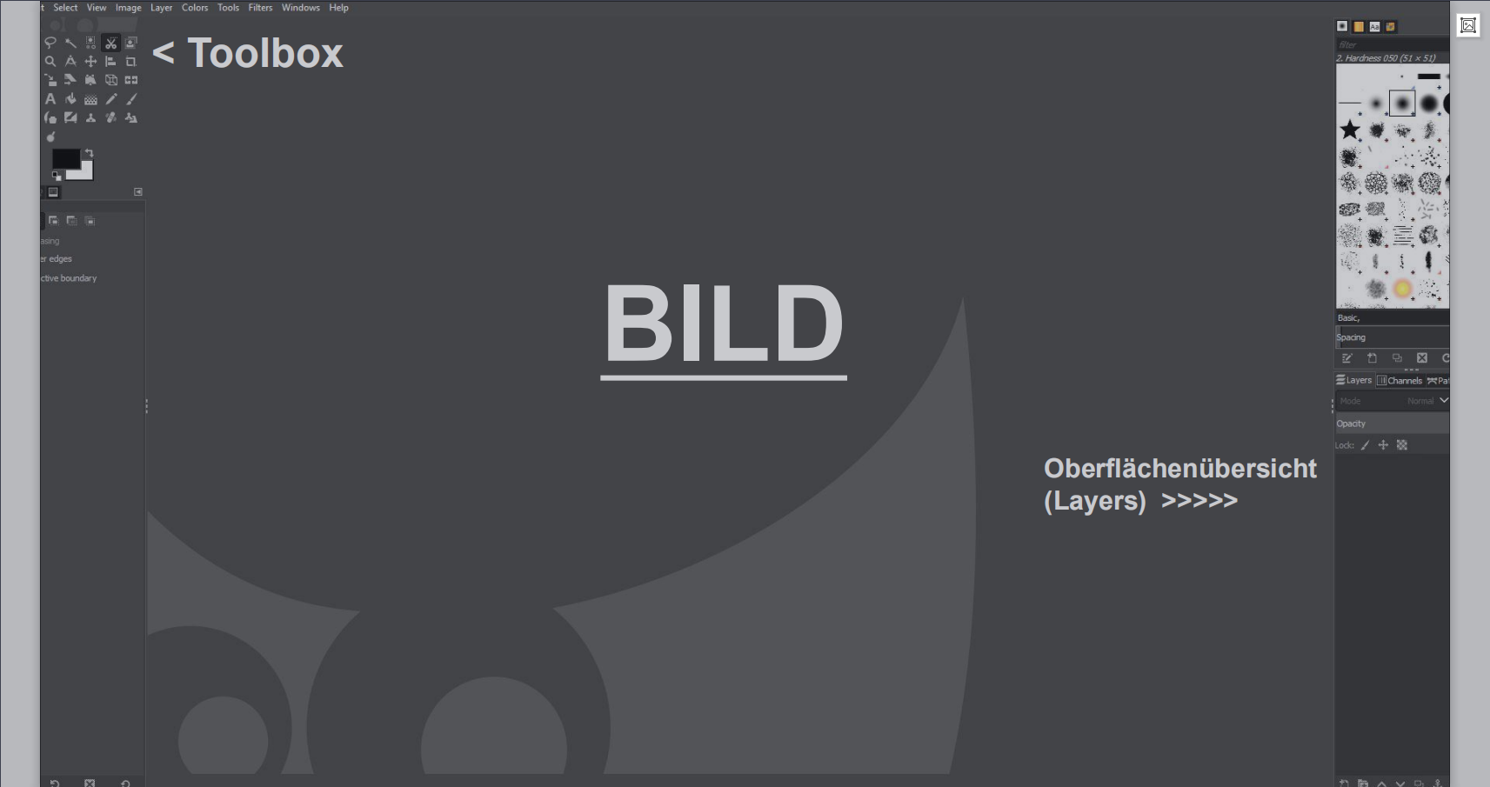
Gimp Oberfläche

Slide 6
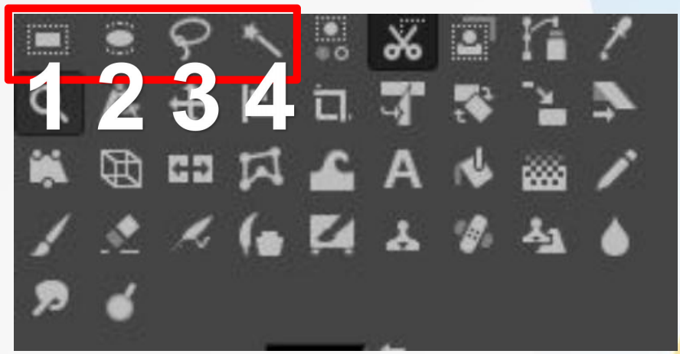
Nützliche Tools
Selection Tools
Um bereiche im Bild
auszuwählen bzw. zu trimmen.
1. Rechteckiges Selection Tool
2. Elliptisches Selection Tool
3. Free Select Tool (freie Selektion - “Lasso Tool in PS”)
4. Fuzzy Selection Tool (Smarte Selektion - “Magic Wand” in PS)

Slide 7
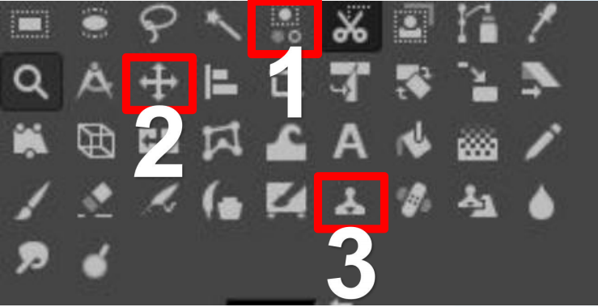
1. Color Selector Tool (Alles
mit gleicher Farbe auswählen)
2. Move Tool (Sachen bewegen)
3. Clone Tool (Sachen clonen - z.B. Schafe auf einem Deich durch Grass ersetzen welches um sie herum ist)

Slide 8
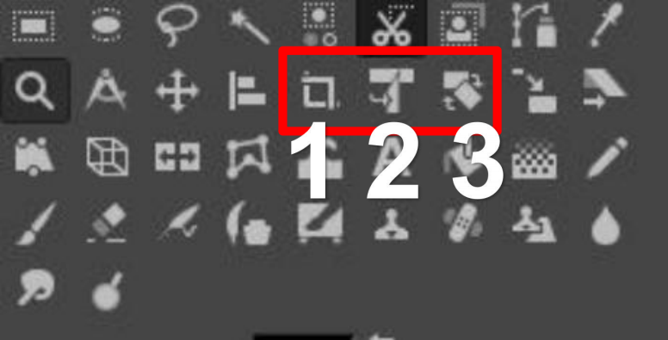
1. Crop Tool
2. Resize Tool (Layer Größe)
3. Rotation Tool (Layer Drehen)
- Beachtet “Layer” != “Bild”

Slide 9
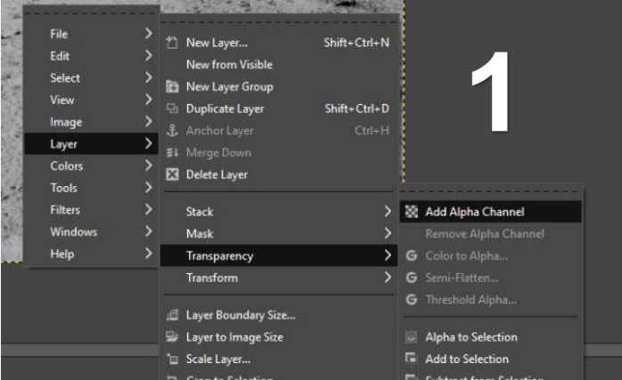
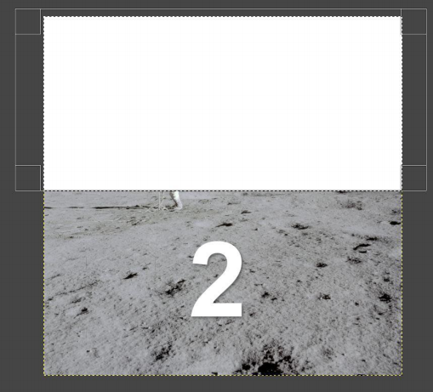
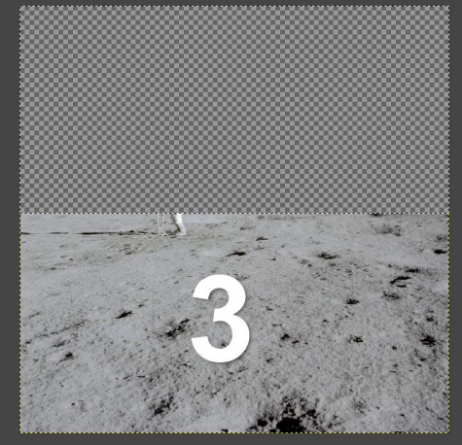
Hintergrund Entfernen
1. Links click auf das Bild > Layer > Transparancy > Add Alpha Channel
2. Region Markieren
3. Delete Taste drücken

Slide 10

Aufgabe
Den Golfer auf den Mond packen
Files auf Studip > Dateien > Tutorien (zentrale materialien) > at-gimp.zip

Slide 11
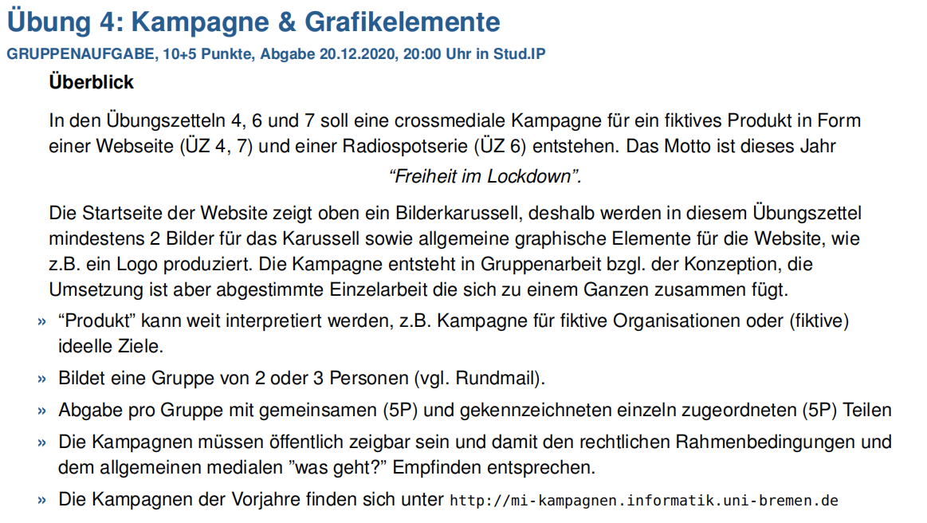
Übungsblatt 4 - Abgabe bis 20.12, 20:00 GMT+1

Slide 12
Das wars mal wieder!
Bis nächste Woche!

